Slide 1
Pan-genome
de novo 参考基因组
群体基因组
泛基因组
Notes:
应用部分根据情况决定是否讲解

Slide 2
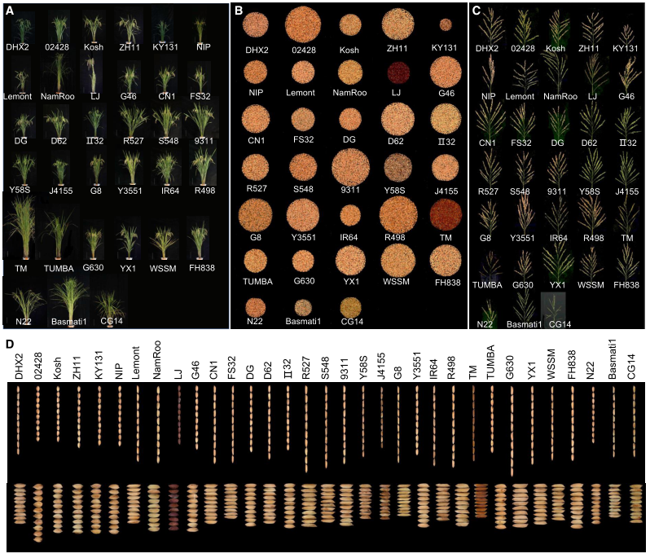
单一参考基因组不能代表物种内的多样性

Slide 3
泛基因组（pan-genome；the prefix of ‘pan’ came from ‘παν’ in Greek with a meaning of ‘all’）最早由Tettelin等人提出，被定义为某一个物种全部基因的总称（Tettelin et al., 2005）
2009年，Li等人首次采用新全基因组组装方法对多个人类个体基因组进行拼接，发现了个体独有的DNA序列和功能基因，并首次提出了“人类泛基因组”的概念（Li et al., 2010）
2013年起，泛基因组测序开始应用于动植物研究领域
2014年，开启了作物泛基因组研究历程，对7个野生大豆构建了第一个植物泛基因组
泛基因组更广泛的定义是一个物种全部DNA序列的集合（Sherman et al., 2020）

Slide 4
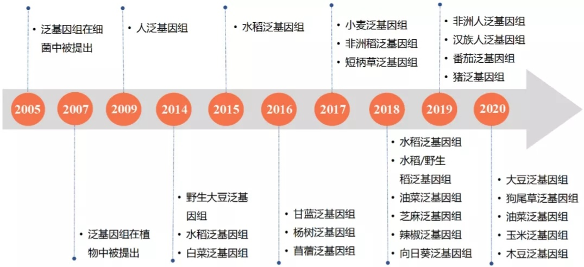
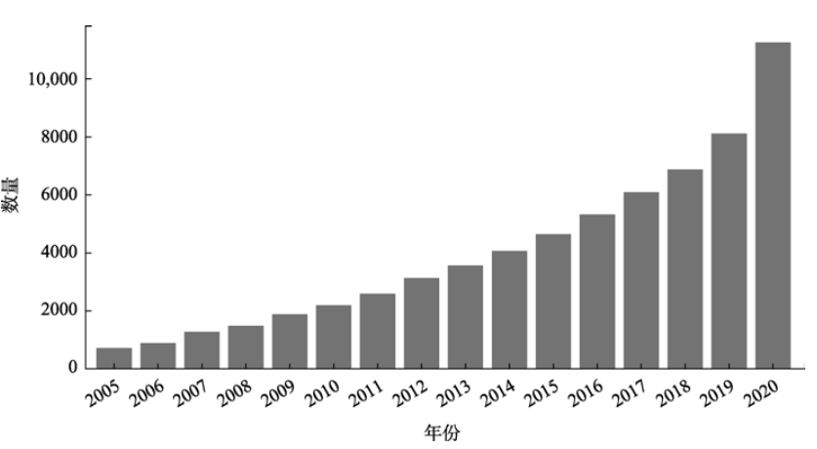
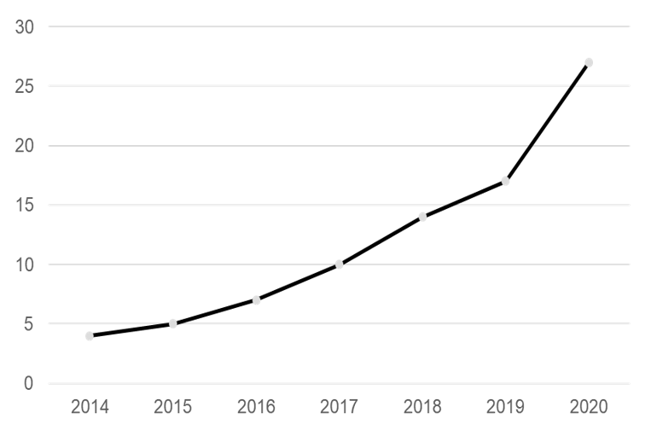
关键词“pangenome”或者“pan-genome” 在NCBI PubMed Central被搜索时的出现次数
植物泛基因组文章发表数量逐年增多

Slide 5
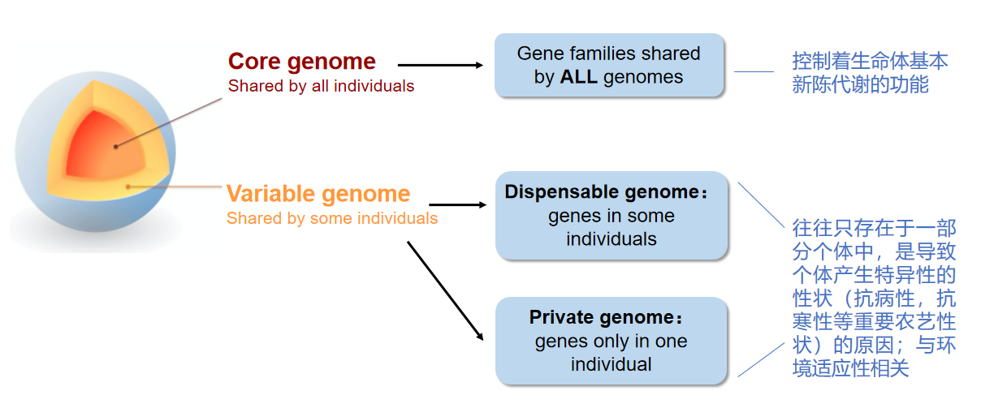

Slide 6
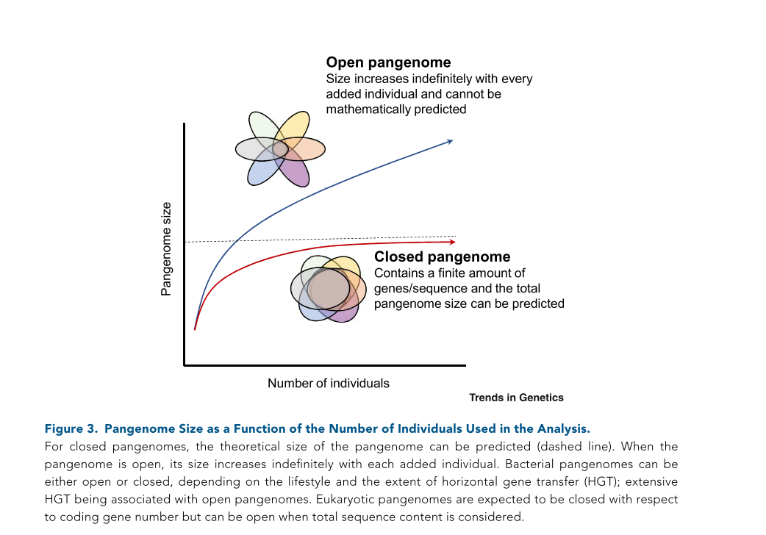
开放型泛基因组:随着构建泛基因组个体的增加，泛基因组大小呈增长趋势
闭合型泛基因组:随着构建泛基因组个体的增加，泛基因组大小趋于收敛

Slide 7
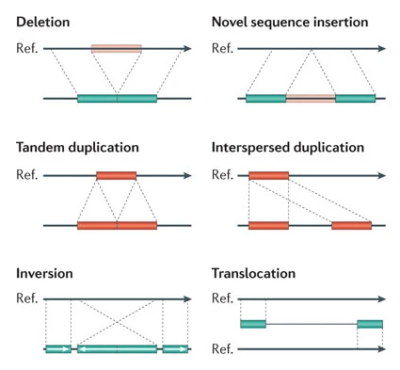
泛基因组重要用途之一是可以检测结构变异（SV）
通常在50bp以上。
插入（Insertion）
缺失（Deletion）
倒位（Inversion）
易位（Translocation）
重复（Duplication）

Slide 8
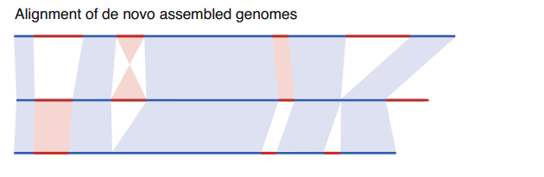
从头组装构建泛基因组
最常用
检测到更多SV
成本高、耗时、容易出错
对计算资源和样品的测序深度有较高的要求，不适用于基因组较大的物种和大规模群体的分析

Slide 9
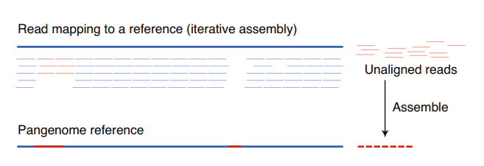
迭代组装构建泛基因组
对测序深度要求很低
节省了计算资源
对于基因的 PAV检测非常有效
无法检测每个个体的CNV

Slide 10
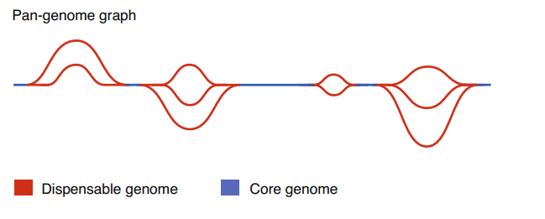
图泛基因组的构建方法
线性泛基因组方式只呈现了可变基因组的序列组成，丢失了重要的染色体位置信息
图泛基因组借助数学和计算机中被称为图（graph）的数据结构来展示一个物种所有的基因排列和结构。
一维→两维
它以参考基因组为框架，以单个碱基作为图的节点，碱基间的前后关系作为图的边，存在序列差异的地方会自然形成不同的分支，呈现出一个图结构。
线性结构 + 位置信息 + 变异信息
节点
边

Slide 11
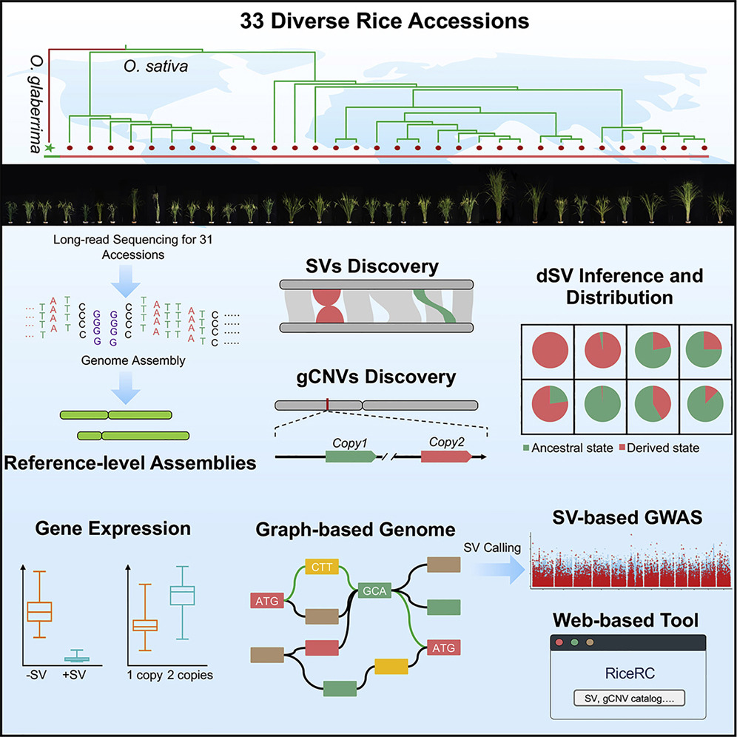
Case1——水稻泛基因组
• De novo assembly of 31 high-quality genomes for genetically diverse accessions
• Pan-genome-scale resources and a graph-based genome reveal hidden SVs and gCNVs (171,072 SVs and 25,549 gCNVs )
• The derived state of O. sativa SVs was inferred using the O. glaberrima assembly
• SVs and gCNVs have shaped gene expression profiles and agronomic trait variations
Qin et al., 2021

Slide 12
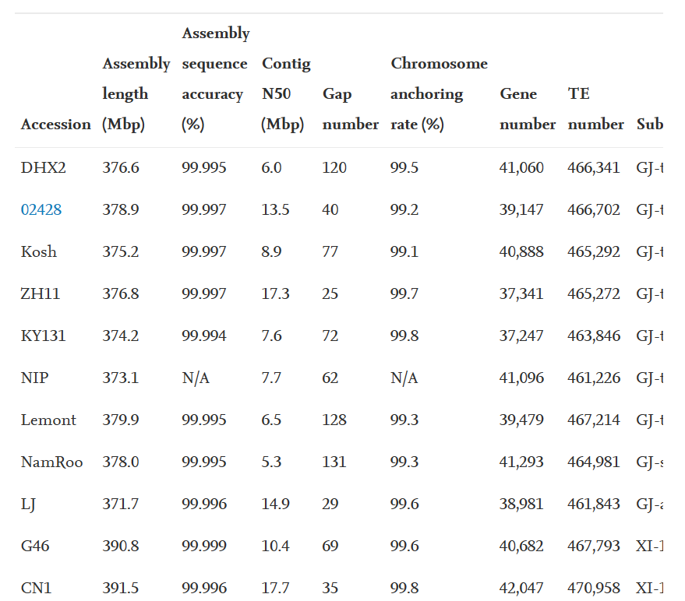
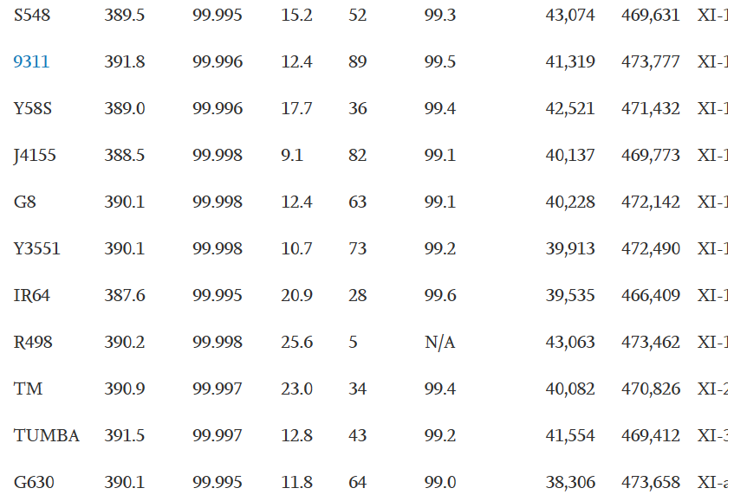
• 31 accessions

Slide 13
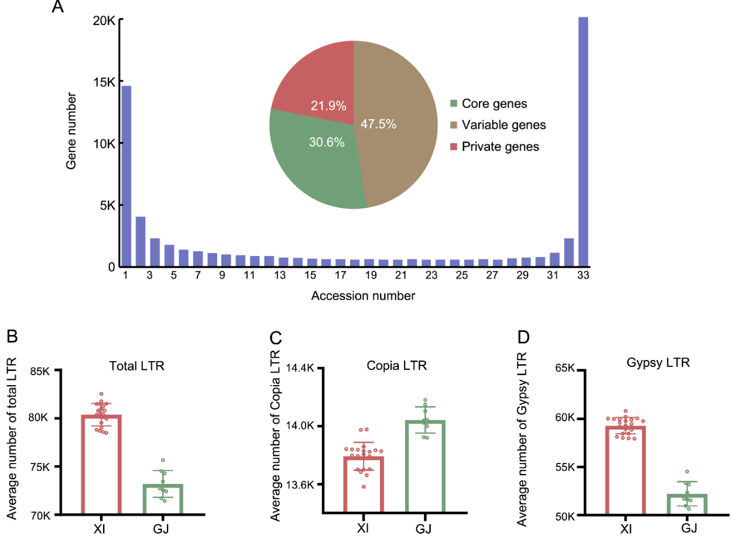

Slide 14
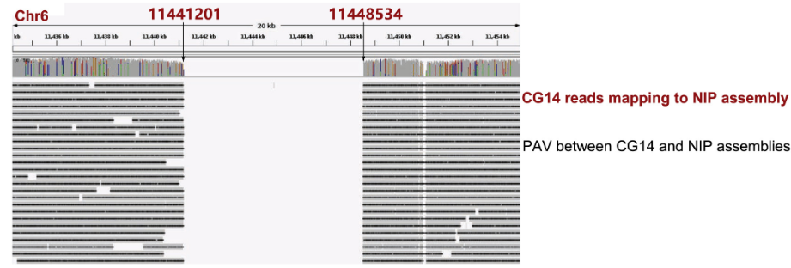
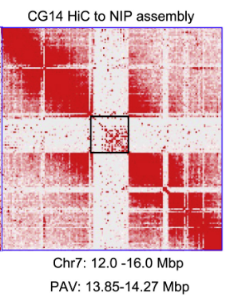
We identified an average 24,469 (4,978 [Kosh]–34,669 [CG14]) SVs per accession relative to Nipponbare, affecting an average of 138.3 Mbp (23.4 [Kosh]–181.2 Mbp [CG14]) of genomic sequence per accession.

Slide 15
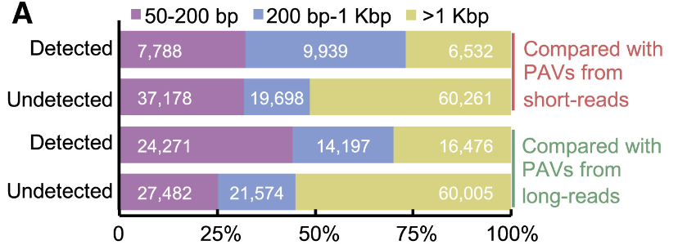
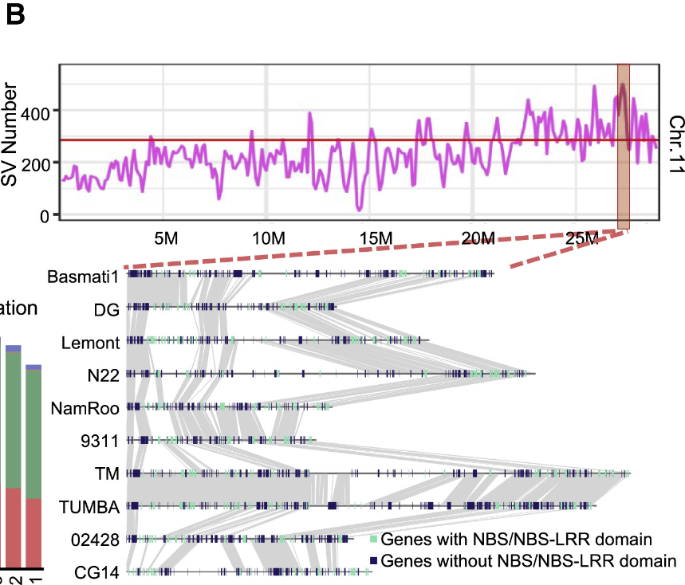
found that 82.8% of PAVs in our call set have not been reported previously
A representative hotspot region on chromosome 11 has 868 independent SVs among the 33 accessions. Ten representative accessions are used here for displaying the positions of the SVs in this chromosome 11 hotspot region

Slide 16
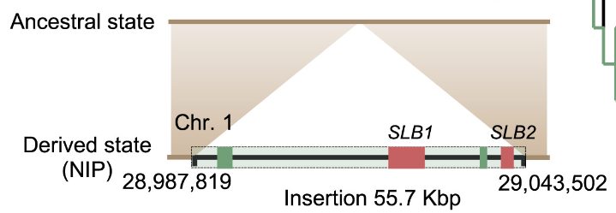
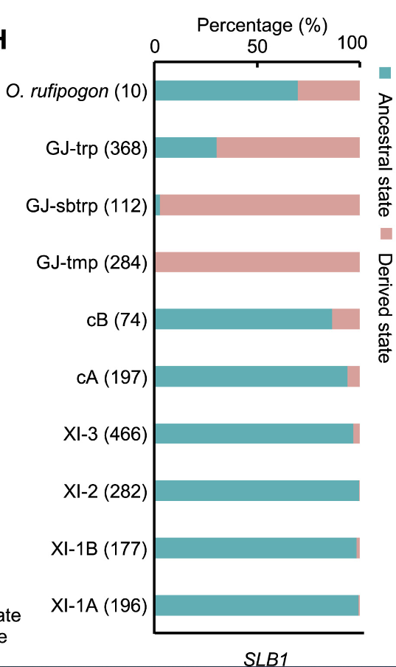
a region harboring the SLB1 and SLB2 loci was reported to be “deleted” in XI accessions, and the “deletion” of this region was associated with higher tiller number and reduced strigolactone (SL) production.
However, our inference of SV ancestral state showed that this region was very likely inserted into GJ accessions.

Slide 17
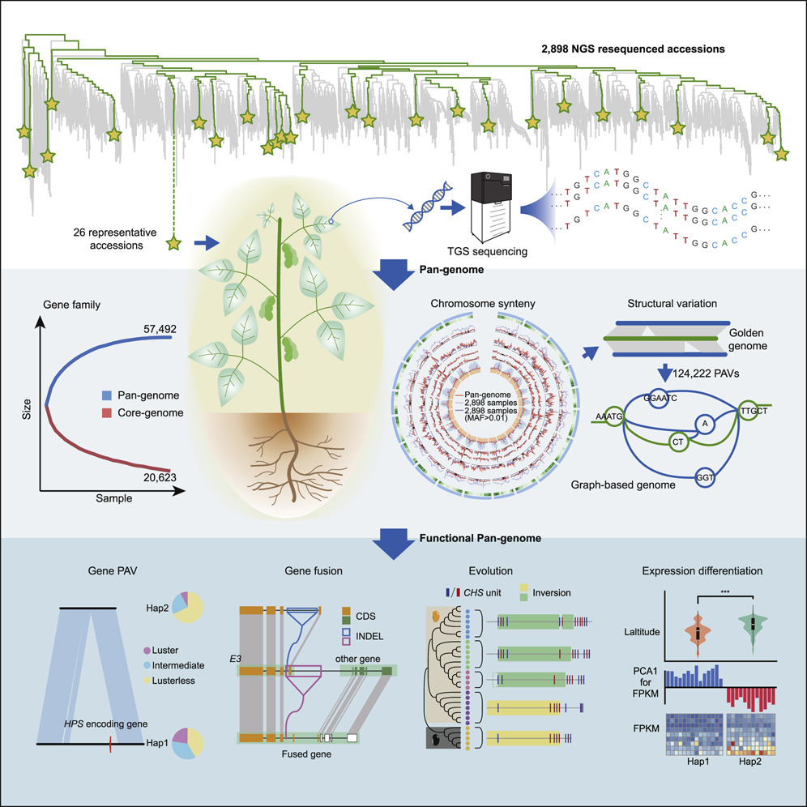
Case2——大豆泛基因组
performed individual de novo genome assemblies for 26 representative soybeans that were selected from 2,898 deeply sequenced accessions
constructed a graph-based genome
identified numerous genetic variations that cannot be detected by direct mapping of short sequence reads onto a single reference genome.
Liu et al., 2020, Cell

Slide 18
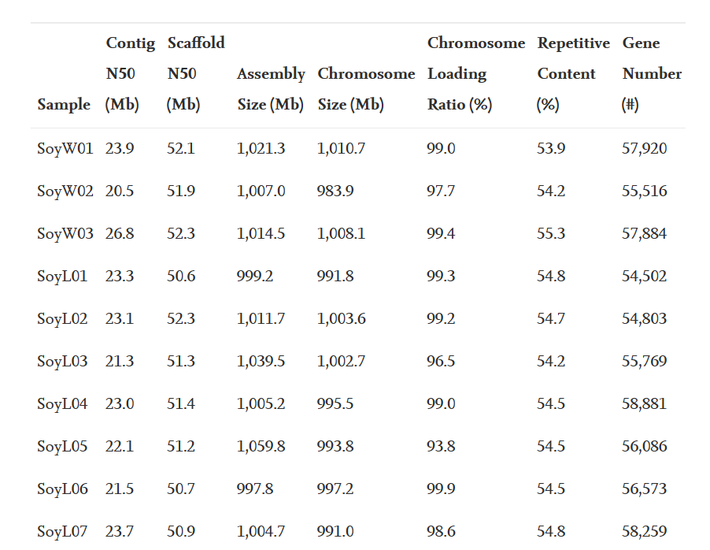
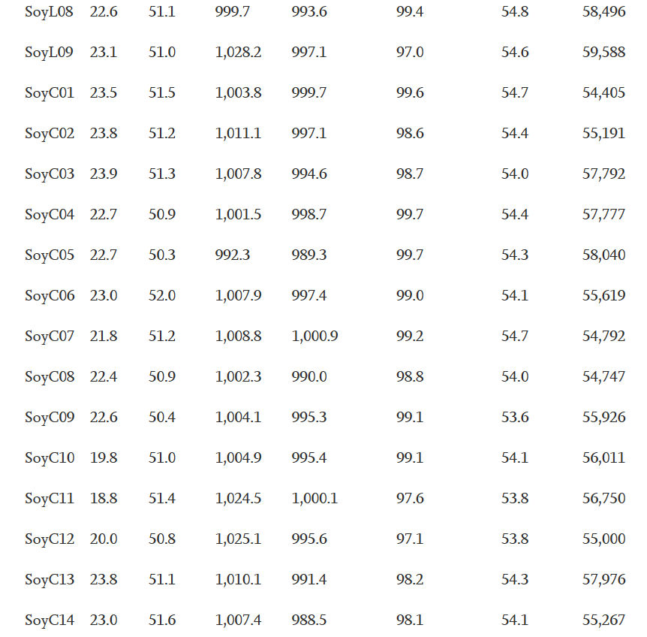

Slide 19
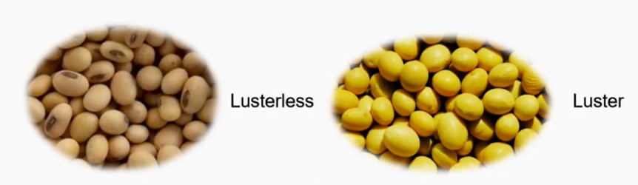
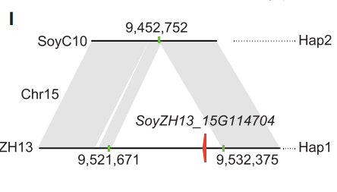
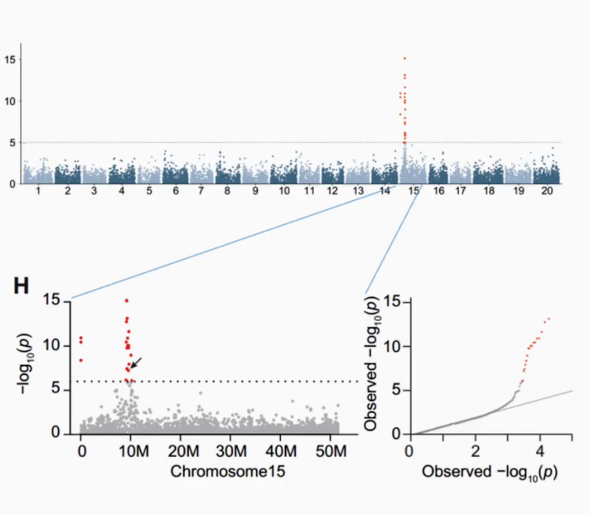
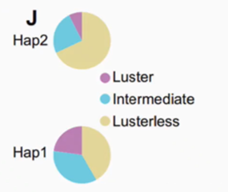
PAV突变改变种皮亮度
PAV GWAS

Slide 20
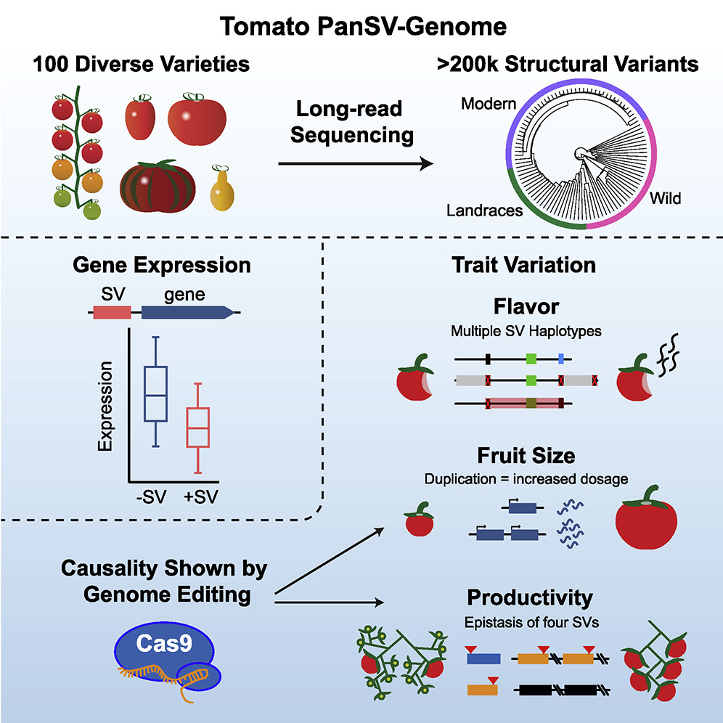
Case3——番茄泛基因组
used long-read nanopore sequencing to capture 238,490 SVs in 100 diverse tomato lines
14 new reference assemblies
Alonge et al., Cell

Slide 21
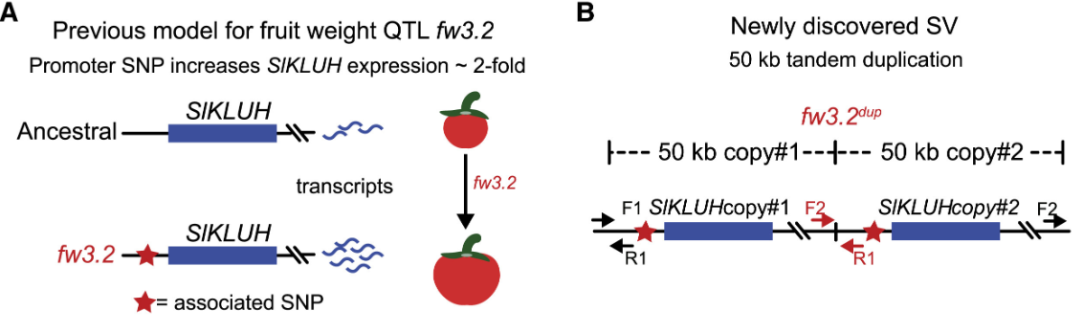
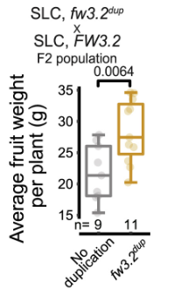
The Fruit Weight QTL fw3.2 Resulted from a Tandem Duplication of a Cytochrome P450 Gene

Slide 22
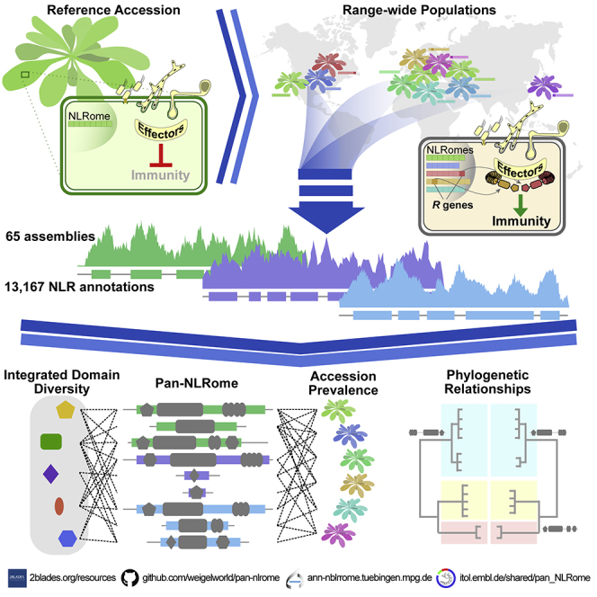
Case4——拟南芥Pan-NLRome
对64个不同地理分布的拟南芥开展RenSeq测序和泛NLR组分析，能够确定NLR组成，记录结构域多样性，描绘新的结构域特征，评估非核心NLR是否存在多态性，并将NLR映射到拟南芥的Col-0参考基因组

Slide 23

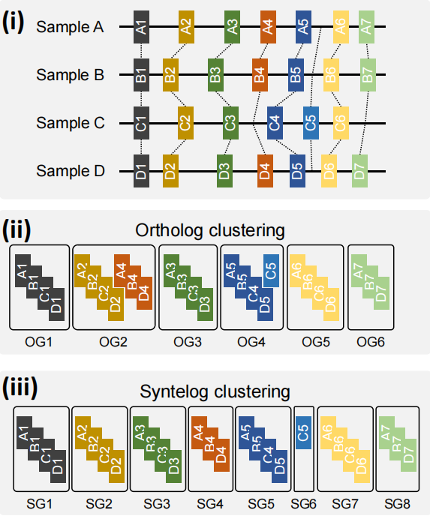
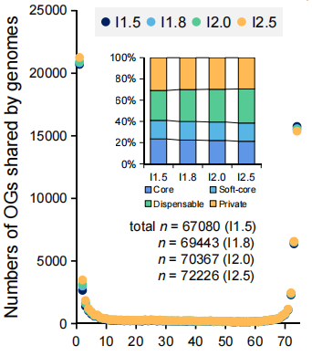
基因家族聚类
orthofinder
All vs all BLASTP/DIAMOND序列比对
MCL（Markov Cluster Algorithm）聚类
SGs vs OGs
The number of SGs is 1.43-1.62 times larger than OGs.
Syntelog clustering perform better in distinguishing paralogs against orthologs.
A brief scheme illustrating MCL ortholog clustering (OG) and syntelog clustering (SG)

Slide 24
展望
泛基因组学数据的存储和可视化
基因组注释问题
泛基因组的多组学研究
泛基因组的“跨属”研究

Slide 25
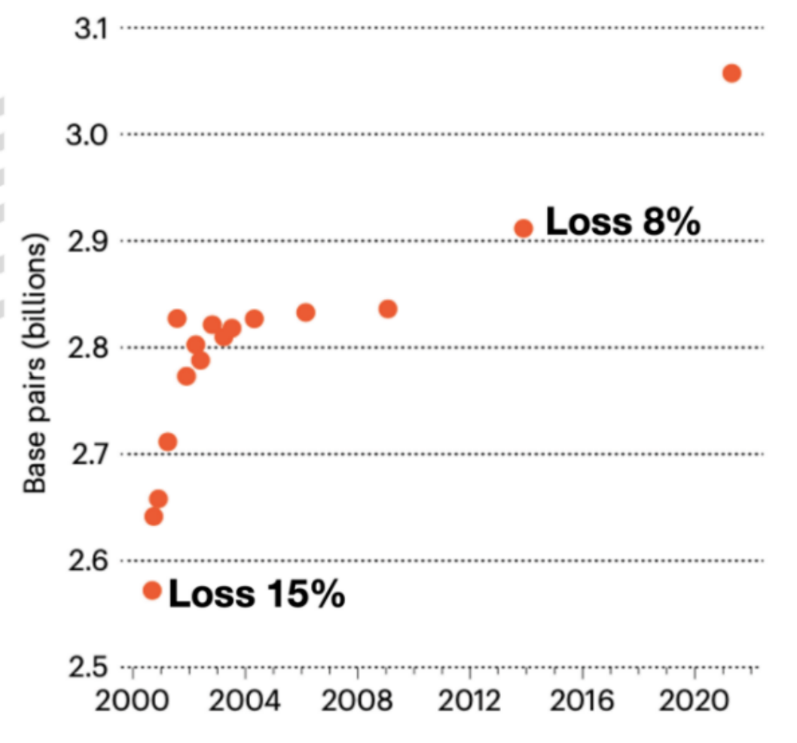
T-to-T genome
Telomere-to-Telomere
1990年，人类基因组计划（Human Genome Project, HGP）正式启动，随着测序技术的进步，人类基因组也不断在更新和完善，但是一直以来，约8%的基因组尚未被测序和破解。

Slide 26
the Nanopore sequencing technology can now produce ultra-long reads (N50 over 100 kb) up to megabases size
+
relatively high base errors
the PacBio Hifi reads were commonly used as complements to polish the Nanopore assemblies and fix the residual gaps
For the small and simple genomes like Arabidopsis and rice, it was also sufficient to use the PacBio Hifi reads alone to complete a T-2-T assembly

Slide 27
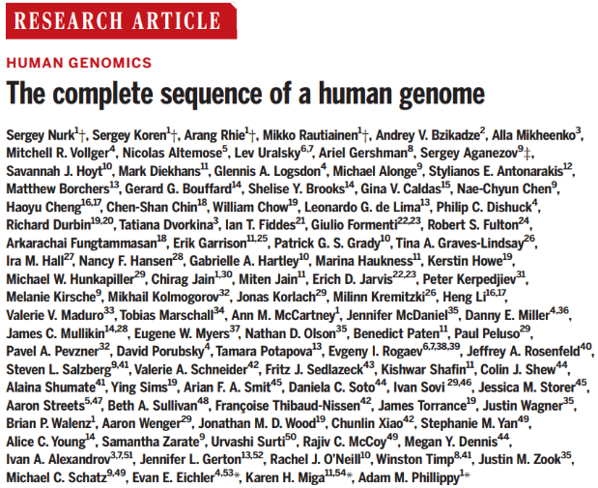
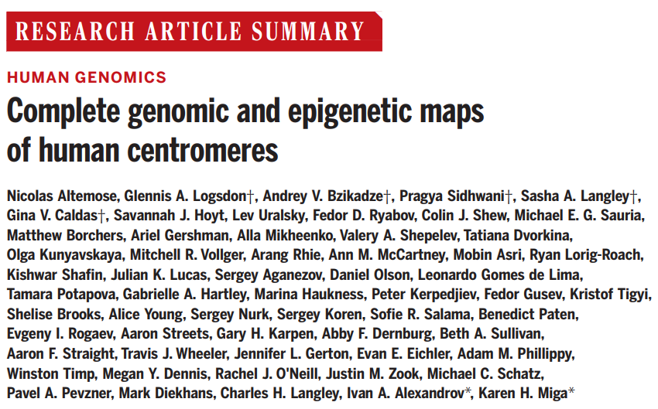
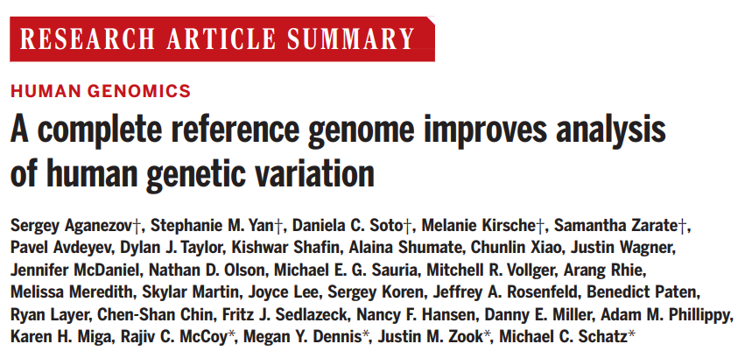
包含除Y染色体以外所有染色体的无gap组装，同时纠正了之前参考基因组中的组装错误。新引入了近2亿个碱基对序列，包含1956个新基因，完成的区域包括所有的着丝粒卫星阵列，片段重复，以及所有染色体的短臂，解锁这些基因组的复杂区域，为后续进行变异和功能研究提供重要的研究基础。
发现了着丝粒重复区域变异和进化的新模式，比较了不同个体X染色体着丝粒，并揭示了着丝粒区域的结构、表观遗传和序列变化。
与人类基因组历史版本（GRCh38）进行比较，发现CHM13基因组增加了近200 Mb的序列，纠正了历史版本数千个组装错误，并为临床医学和功能研究解锁了人类基因组中最复杂的区域。

Slide 28
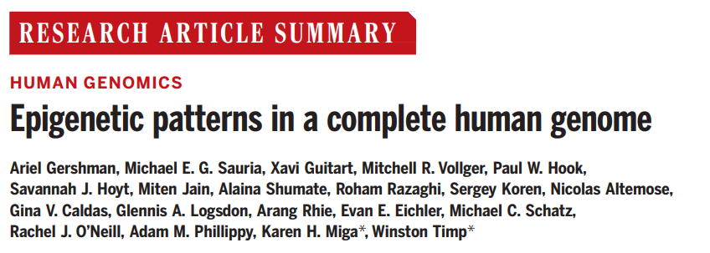
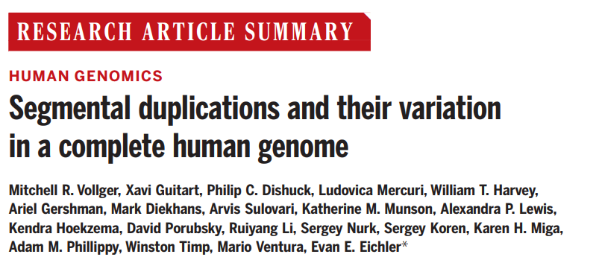
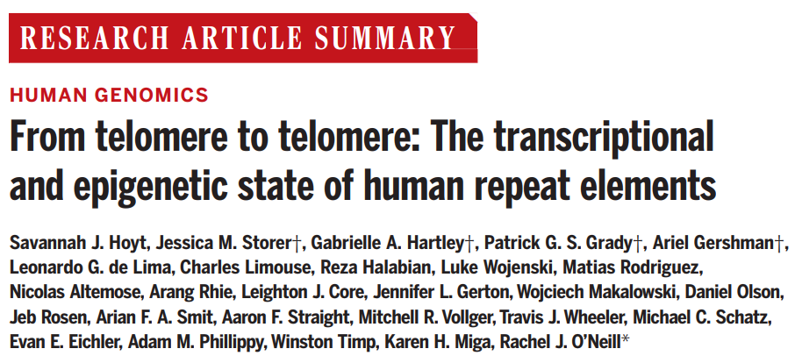
该研究利用Nanopore直接测序优势，构建完整的人类基因组甲基化图谱，与WGBS方法相比，基因组覆盖度增加了32.8M，并能够对更多CpGs进行研究，该研究针对高度同源的基因家族及串联重复进行研究，发现高度相似的序列间存在表观遗传和转录活性的差异，突显了局部染色体环境作为表观遗传调节因子的重要性。
研究人员将完整的人类T2T基因组与人类参考基因组（GRCh38）进行比较发现，片段重复（Segmental duplications，SDs）占到新增序列的三分之一。通过与其他人类和非人灵长类物种组装进行比较，发现SDs区域SNV密度显著提升。
实现了一个全面的重复注释流程，并利用这种方法，更新了的人类重复序列信息，并改进了以前的重复注释，发现了43个以前未知的重复和重复变体，并确定了19个复杂、复合的重复结构，这些结构通常携带功能基因。

Slide 29
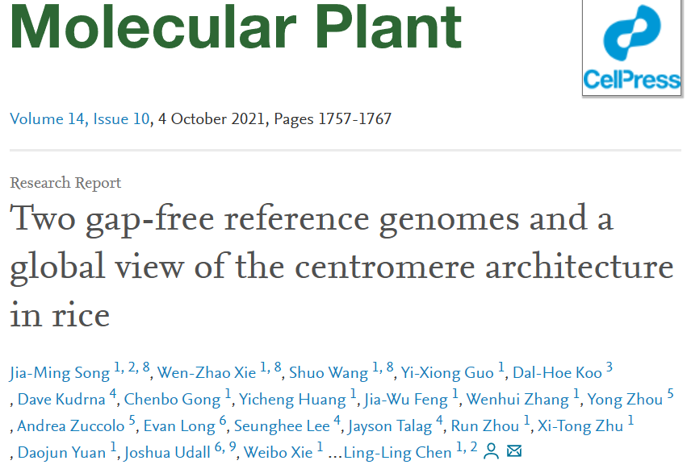
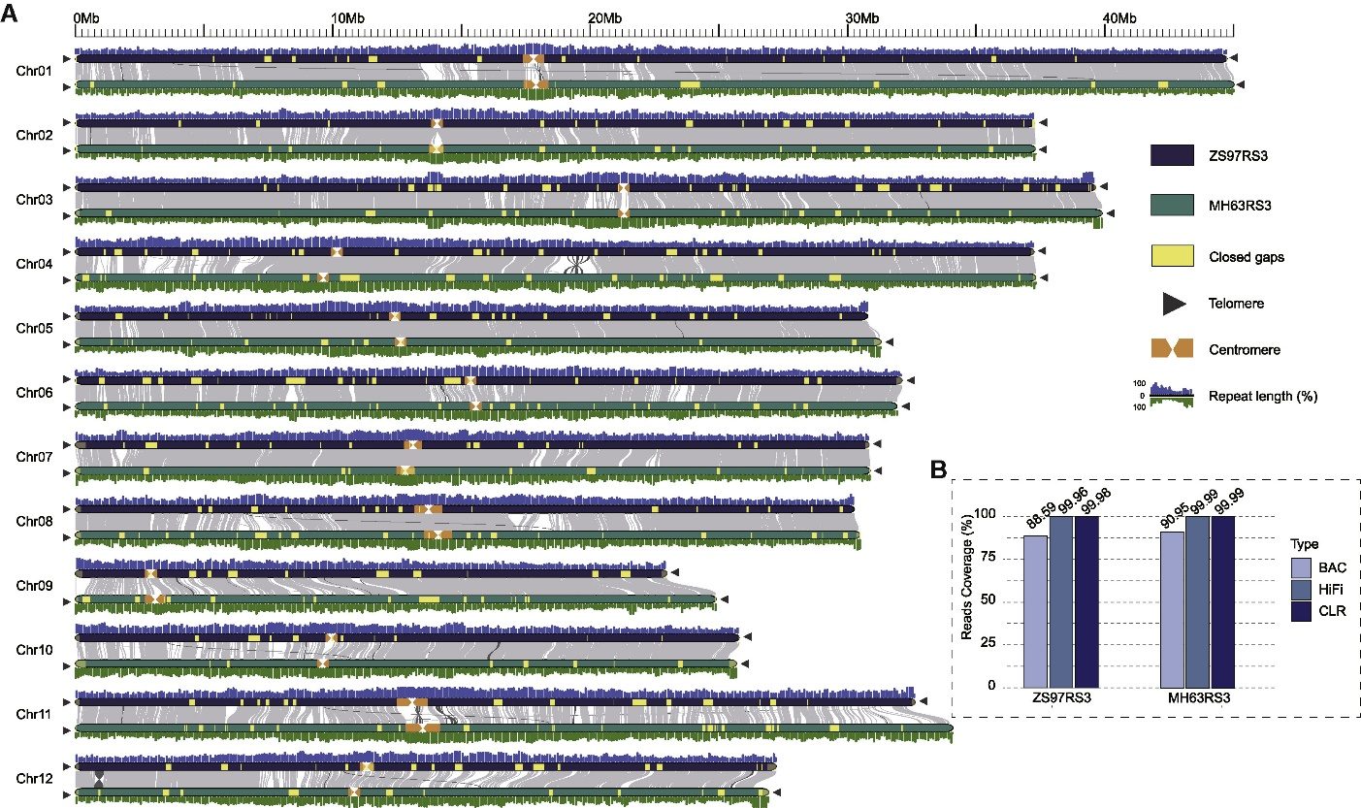
Zhenshan 97 and Minghui 63
56.73 Gb (∼150× coverage) and 86.85 Gb (∼230× coverage) of PacBio reads (including both HiFi and CLR modes) were generated for ZS97 and MH63, respectively,
…, of which 39 258 and 39 406 were classified as non-TE gene loci. This resulted in 4648 (ZS97) and 2082 (MH63) more non-TE genes, an increase of 11.8% and 5.3%, respectively, than previously identified in the RS1 assemblies.
More than expected, at least 395 non-transposable element (non-TE) genes were identified in rice centromere regions, ∼41% of which were found to be actively transcribed

Slide 30
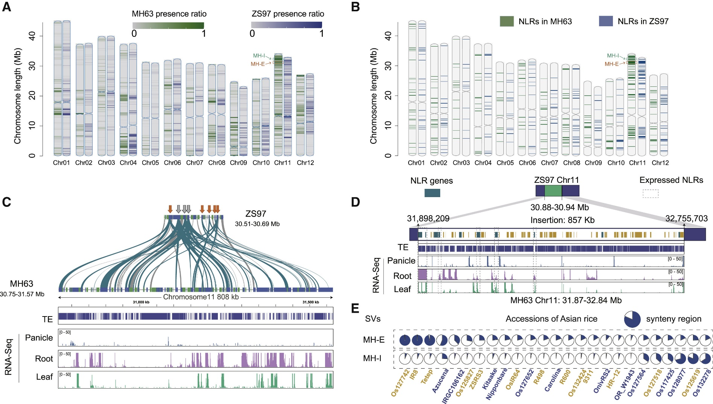
MH63中存在一个820 kb的扩展区域（MH-E）和一个860 kb的插入区域（MH-I），富含大量抗性相关基因。进一步比较15个其它高质量水稻基因组的MH-E和MH-I同源区域，它们均没有同时含有完整的MH-E和MH-I区域，MH63的独特基因组特征可以部分解释其对水稻病害的卓越抗性。

Slide 31
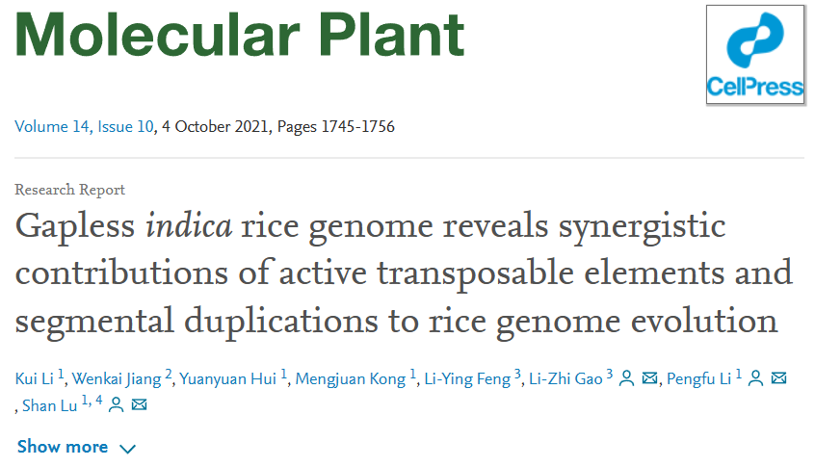
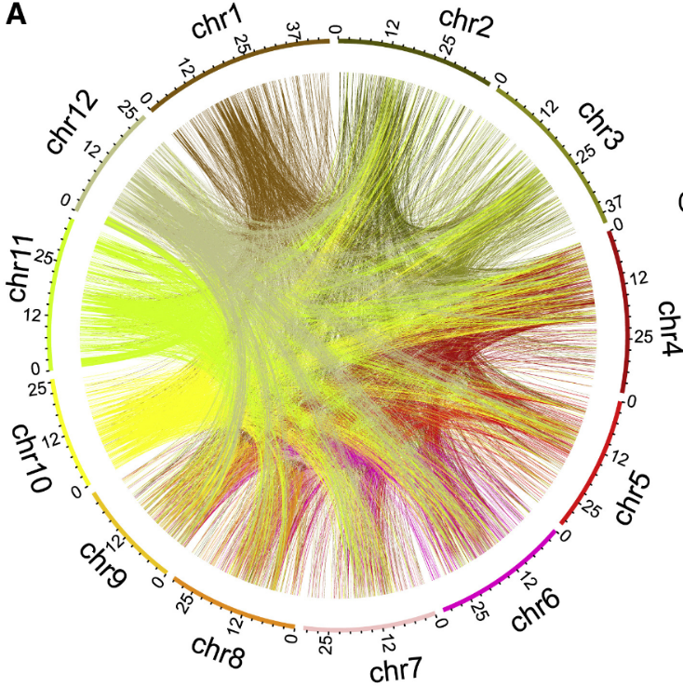
The resulting 397.71-Mb final assembly is composed of 12 contigs with a contig N50 size of 31.93 Mb. Each chromosome is represented by a single contig and the genomic sequences of all chromosomes are gapless.
…, which resulted in the identification of 92.21 Mb of SDs (segmental duplications), accounting for 24.19% of the genome
chromosome 4 (chr4), chr10, chr11, and chr12

Slide 32
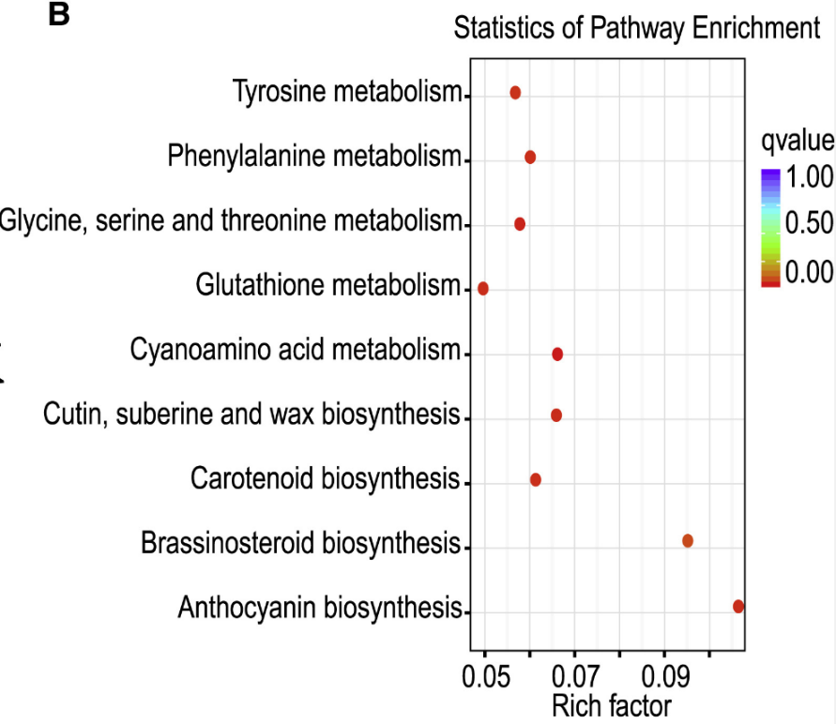
Scatterplot of KEGG enrichment for the sub-/neo-functionalized genes in Minghui 63
We then identified the orthologous genes between Minghui 63 and Azucena, and found that 268 NBS-LRR genes were shared between Minghui 63 and Azucena, while 169 and 121 were specific to Minghui 63 and Azucena, respectively. We then analyzed the 169 Minghui 63-specific NBS-LRR genes and found that 102 were located within collinear block pairs of SDs. Most of these SDs are tandem repeats, except for a few located on different chromosomes (Supplemental Table23). These results indicate that the tandem SDs likely participate in the expansion of NBS-LRR genes and especially in driving evolutionary adaptions to resist pathogen infection in rice.

Slide 33
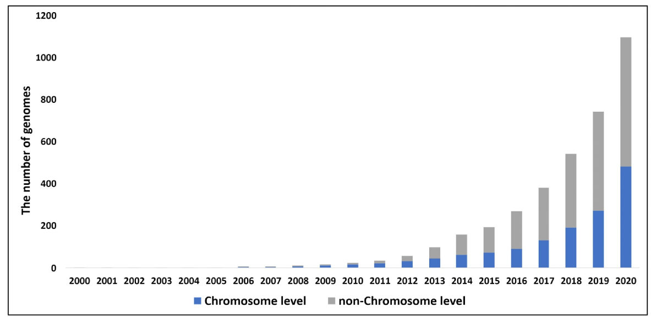
基因组育种利用
植物基因组测序20周年之际（2020年4月），1031个参考基因组被测序，中国、美国、德国、日本和英国完成最多，其中中国完成了161 （15.6%）个参考基因组的测序。

Slide 34
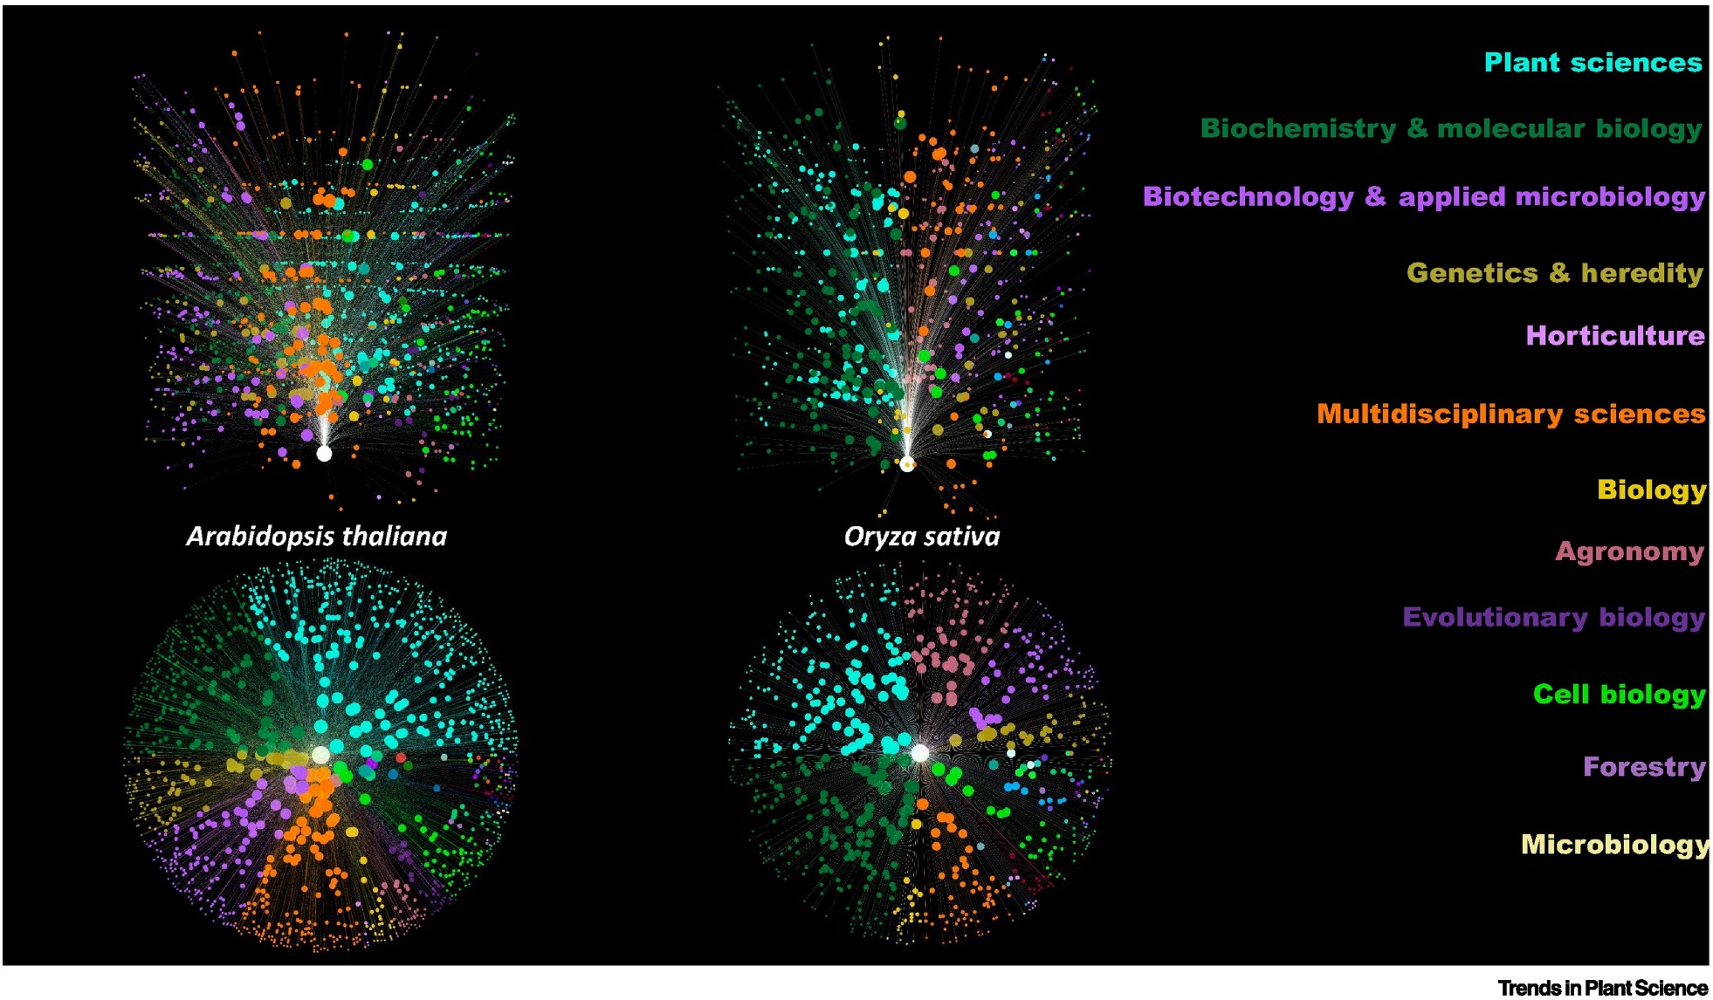
植物基因组测序对不同学科的影响

Slide 35
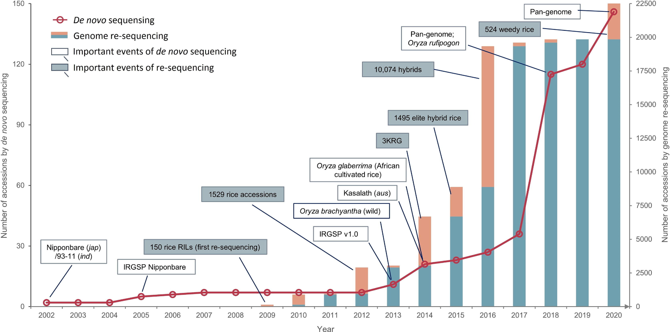
作物学进入基因组时代
稻属（Oryza）基因组测序与重测序

Slide 36
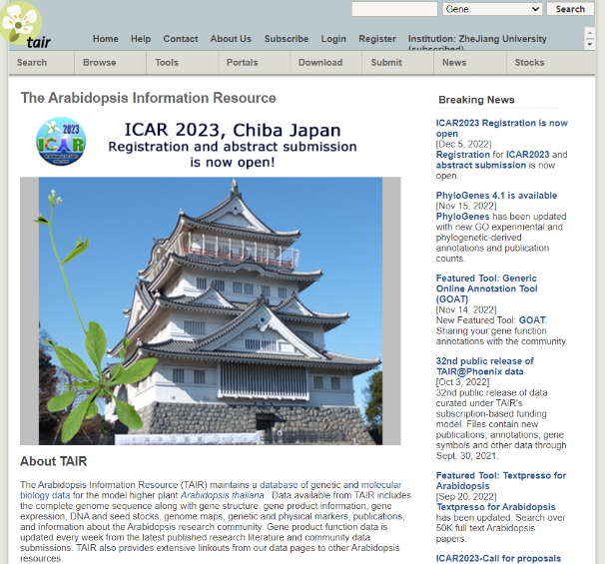

拟南芥基因组数据库
水稻基因组数据库
植物基因组综合数据库
名称 | 网址
Phytozome | https://phytozome-next.jgi.doe.gov/
Ensembl Plants | https://plants.ensembl.org
PlantGDB | http://plantgdb.org/
Gramene | https://www.gramene.org/
PLAZA | https://bioinformatics.psb.ugent.be/plaza/

Slide 37

水稻种质基因组数据库

Slide 38

水稻精准育种导航数据库

Slide 39

许多育种选择的基因组基础（育种理论）尚不清楚
作物基因组受到选择的区域有多大？
一个作物品种内个体间基因组一样吗？
骨干品种的基因组基础是什么？
杂种优势的基因组基础是什么？
。。。
generate, sequence and record the phenotypes of 10,074 F2 lines from 17 representative hybrid rice crosses

Slide 40

基因组选择
基因组选择可以估计全基因组范围内所有位点的效应，计算全基因组育种值（GEBV），包含训练过程和选择过程。
训练群体基因型和表型均已知，
选择过程根据训练而来的模型预测未知材料（育种材料）的GEBV。

Slide 41
其它利用
Genome wide gene finding (基因挖掘)
Crop origin based on genomic evidence（作物起源）
Triat prediction based on genomic sequences (性状基因组预测)
Genome design for breeding （基因组设计育种）
Artifical genome-based breeding (合成基因组育种)

Slide 42

育种4.0——基于组学大数据的智能育种
育种1.0，经验育种
育种2.0，基于统计和杂交实验设计的选择育种
育种3.0，基于分子标记和基因工程的现代育种
美国Edward Buckler等提出

Slide 43


依托多层面生命科学与信息科学推动育种技术向着智能化的方向发展
玉米4.0运行模式
王向峰和才卓，2019

Slide 44

5G育种
张启发院士等提出

Slide 45
组学数据，结合生物信息学，大有可为！

